Slide 1
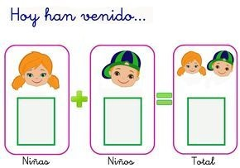
ASISTENCIA

Slide 2
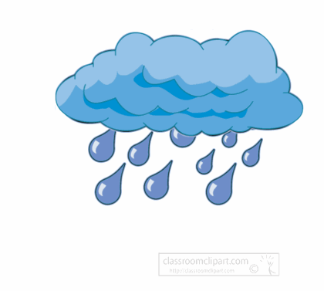


¿Cómo está el día hoy?

Slide 3

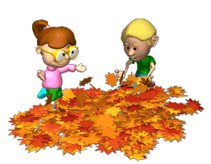
OTOÑO!!!

Slide 4

Conociendo la vocal A

Slide 5

Observa el video que aparecerá a continuación …

Slide 6
Busca en casa objetos que comienzan con la vocal “A”

Slide 7
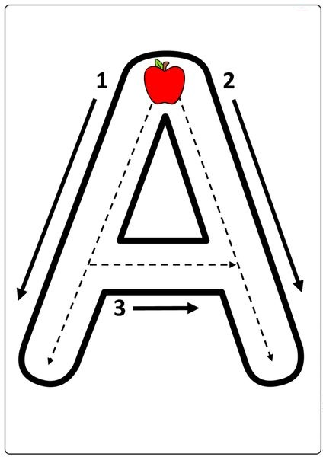
Repasa con tu dedo índice la vocal A

Slide 8
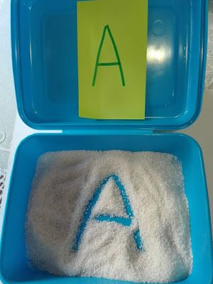
Los invito a graficar la vocal A

Slide 9

Despedida …

